Slide 1
Yrittäjien työterveyshuolto ja jaksaminen
Yrittäjäkysely 2023

Slide 2
Taustaa
Akava Works toteutti yhdessä AKY Akavalaiset Yrittäjät -järjestön kanssa kyselyn 20 Akavan jäsenjärjestön yrittäjäjäsenelle. Kyselyyn vastasi 931 yrittäjää, joista 79 % oli päätoimisia yrittäjiä. 50 % yritysmuoto on toiminimi ja 47 % osakeyhtiö. 28 % on palkattua työvoimaa.
Kyselyssä selvitettiin:
kasvusuunnitelmia ja näkemyksiä kasvua tukevista ja estävistä tekijöistä.
omistajanvaihdoksia ja omistajanvaihdoksia haittaavia tekijöitä
yrittäjien jaksamista ja työterveyshuoltoa
Kyselyaineisto kerättiin 20.1.–7.2.2023 välisenä aikana.

Slide 3
Yhteenveto
Puolella päätoimisista yrittäjistä ei ole työterveyshuoltoa. Työterveyshuollon puuttuminen on yleisintä yritystoiminnan alussa.
Yrittäjien viikkotyöajat vaihtelevat yrittäjän kasvuhakuisuuden ja iän mukaan. Kasvuhakuiset yrittäjät käyttävät yritystoimintaan tavanomaisen viikon aikana keskimäärin 40,7 tuntia, muut yrittäjät 34,9 tuntia. Yli 59-vuotiaiden keskimääräinen viikkotyöaika on noin 33 tuntia, tätä nuoremmilla vajaat 39 tuntia.
Pitkää työviikkoa tekevillä on muita yrittäjiä suurempi riski jaksamisongelmiin.
Jaksamisongelmat vähenevät iän myötä.

Slide 4
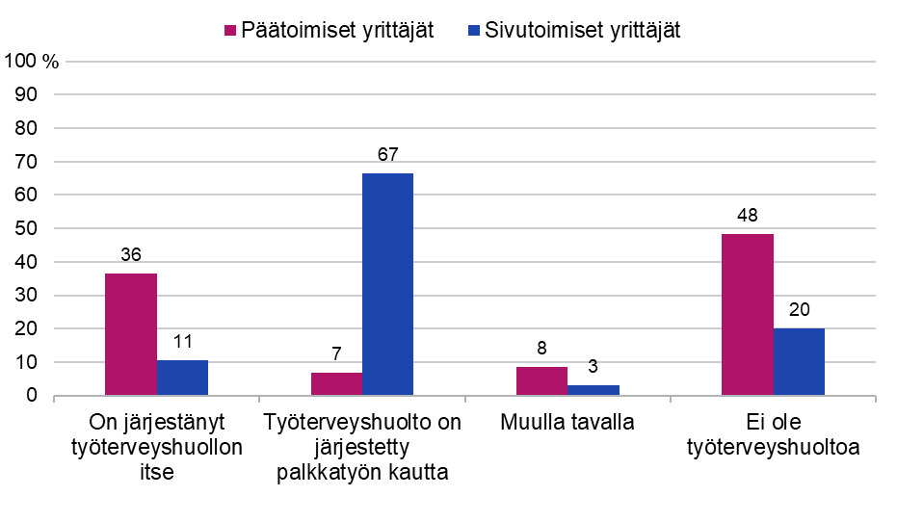
Työterveyshuollon järjestäminen pää- ja sivutoimisilla yrittäjillä
Lähde: Akava Works, Yrittäjäkysely 2023

Slide 5
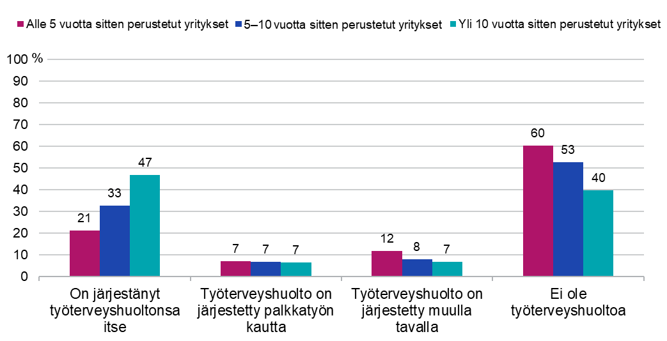
Päätoimisten yrittäjien työterveyshuollon järjestäminen eri ikäisissä yrityksissä
Lähde: Akava Works, Yrittäjäkysely 2023

Slide 6
Kuinka monta tuntia yrittäjät arvioit tekevänsä työtä yrittäjänä tavanomaisena tai normaalina työviikkona?
Lähde: Akava Works, Yrittäjäkysely 2023

Slide 7
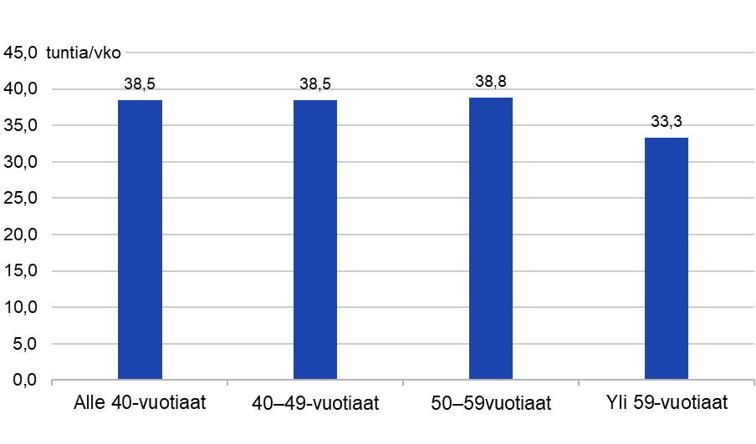
Päätoimisten yrittäjien keskimääräinen viikkotyöaika ikäryhmittäin
Lähde: Akava Works, Yrittäjäkysely 2023

Slide 8
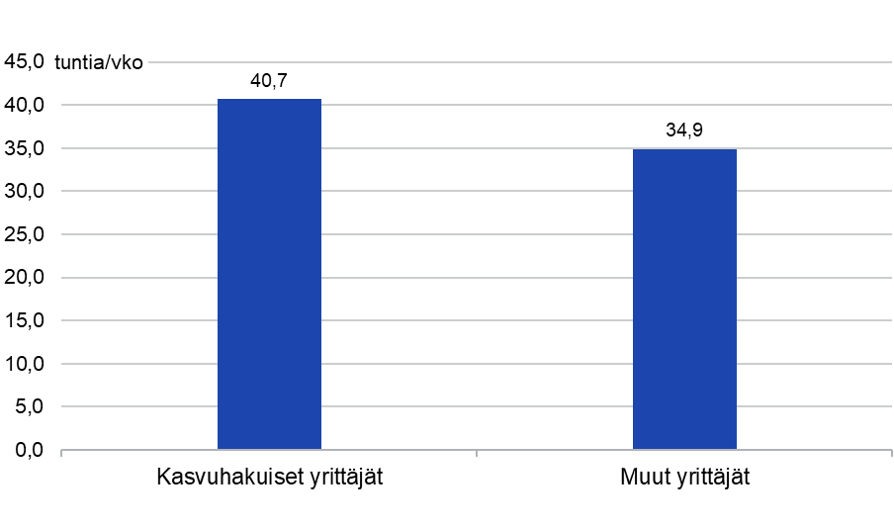
Päätoimisten yrittäjien keskimääräinen viikkotyöaika yrittäjän kasvuhakuisuuden mukaan
Lähde: Akava Works, Yrittäjäkysely 2023

Slide 9
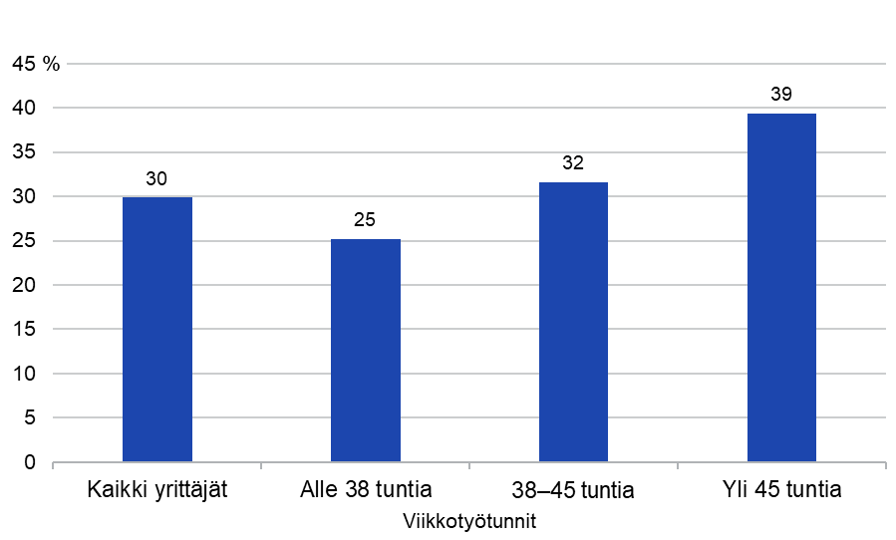
Jaksamisongelmien yleisyys edellisten 12 kuukauden aikana päätoimisilla yrittäjillä viikkotyötuntien mukaan.
Lähde: Akava Works, Yrittäjäkysely 2023

Slide 10
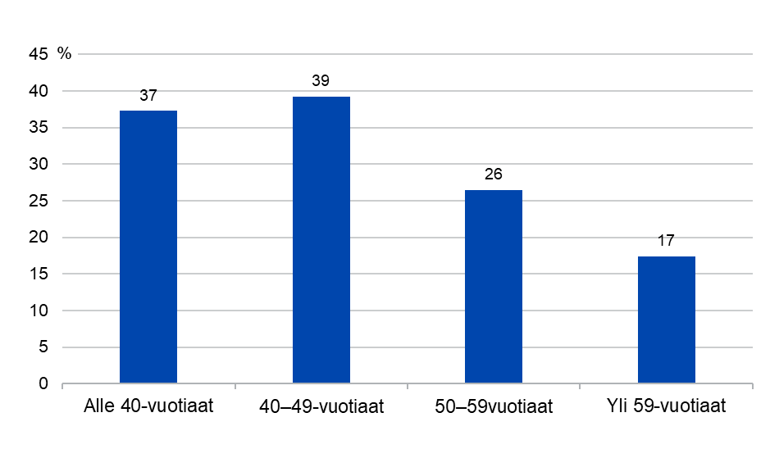
Jaksamisongelmien yleisyys edellisten 12 kuukauden aikana ikäryhmittäin
Lähde: Akava Works, Yrittäjäkysely 2023

Slide 11
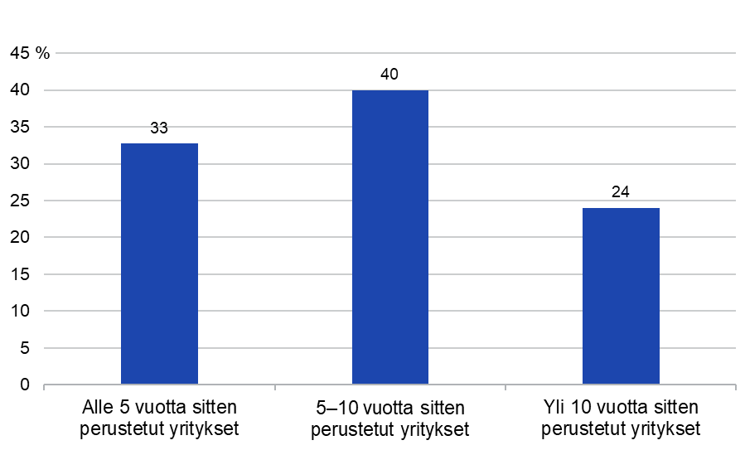
Yrittäjien jaksamisongelmien yleisyys edellisten 12 kuukauden aikana yrityksen iän mukaan
Lähde: Akava Works, Yrittäjäkysely 2023

Slide 12
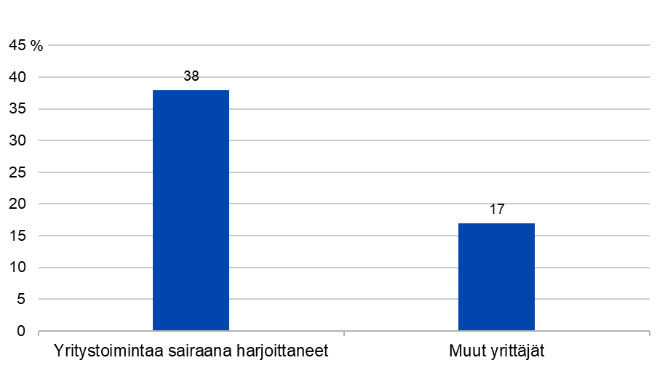
Jaksamisongelmien yleisyys edellisten 12 kuukauden aikana yritystoimintaa sairaana harjoittaneilla ja muilla yrittäjillä
Lähde: Akava Works, Yrittäjäkysely 2023

Slide 13
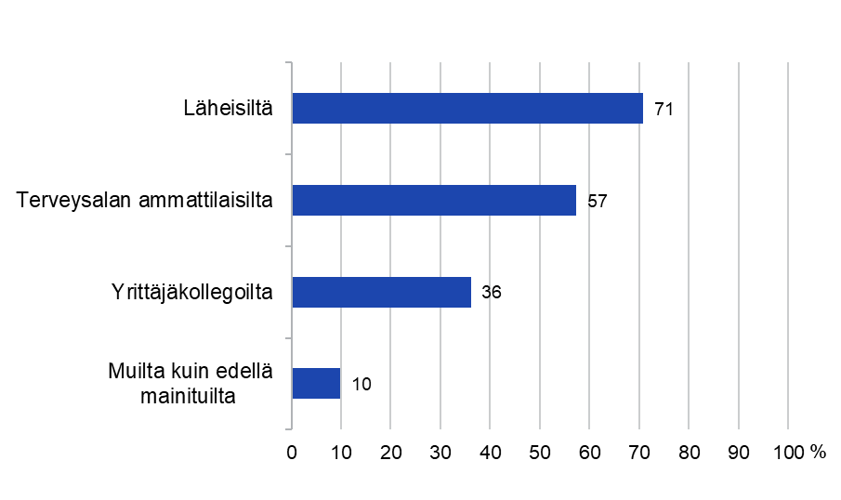
Keneltä jaksamisen ongelmiin on saatu apua? Eri tahojen yleisyys niillä, jotka ovat saaneet apua jaksamisen ongelmiin
Lähde: Akava Works, Yrittäjäkysely 2023

Slide 14
Aineiston piirteet
Lähde: Akava Works, Yrittäjäkysely 2023

